Slide 1
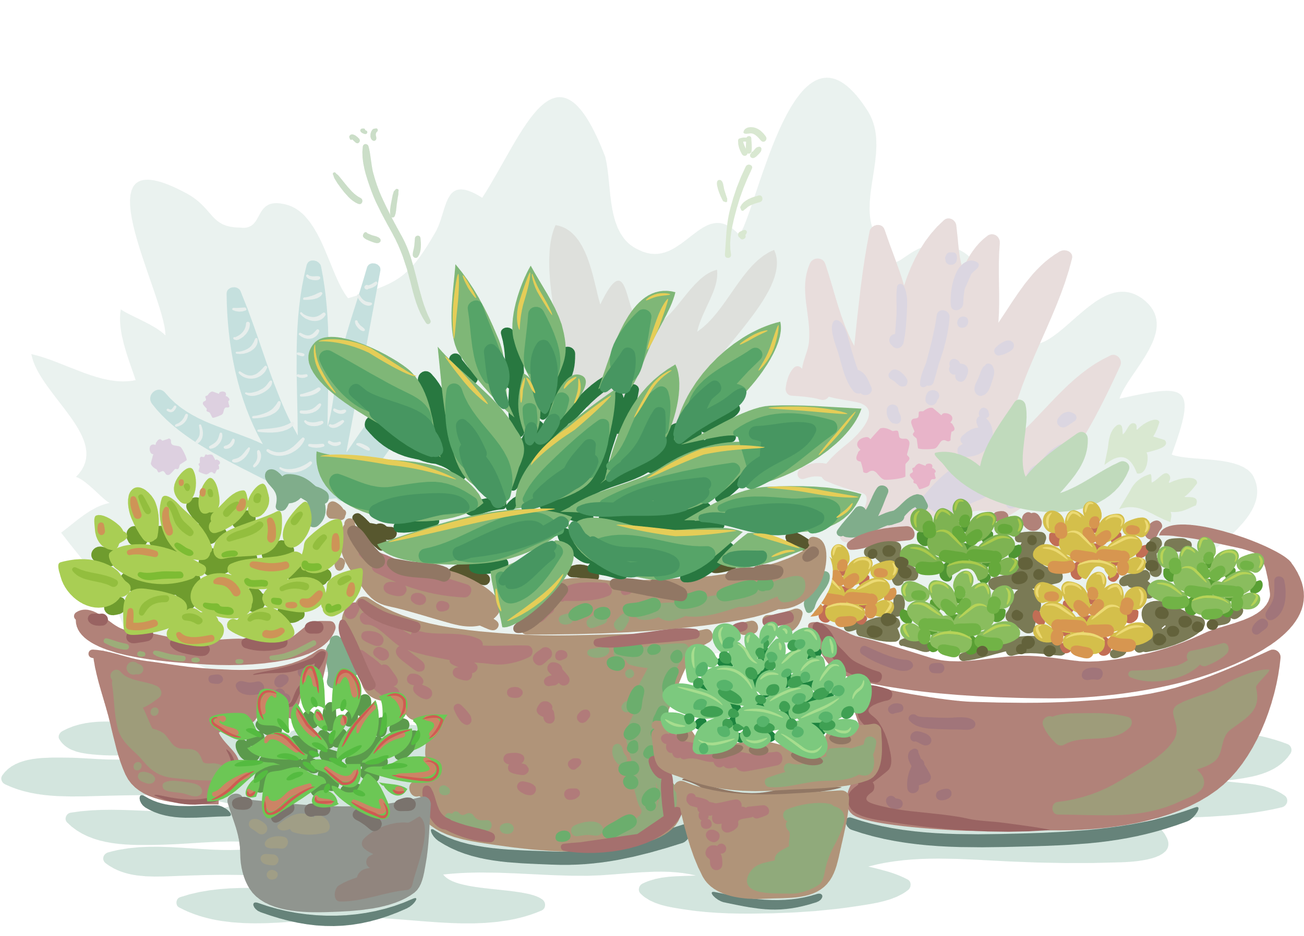
Chào mừng các thầy giáo, cô giáo đến tham dự tiết học STEM
Lớp 3B!
Giáo viên: Phạm Thị Minh Lam

Slide 2
CÙNG MÚA, HÁT NHÉ

Slide 3
Khi đói các bạn sẽ nghĩ đến những món ăn gì?

Slide 4
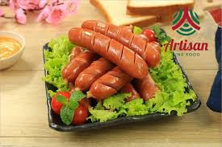
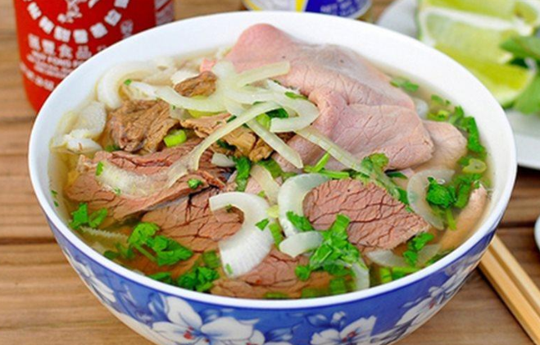
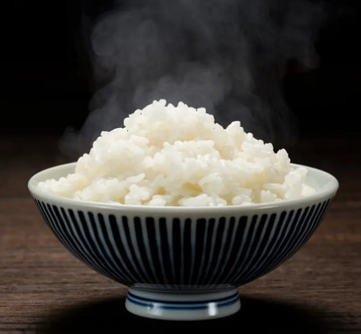
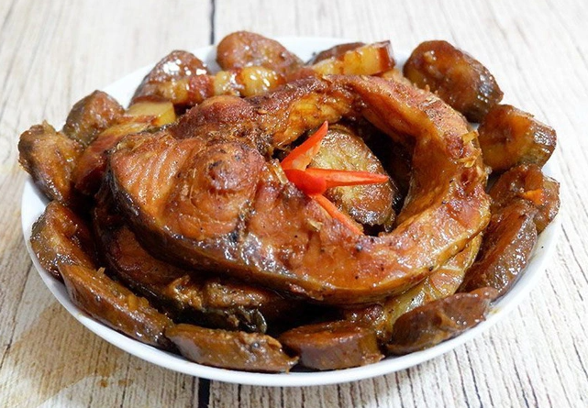
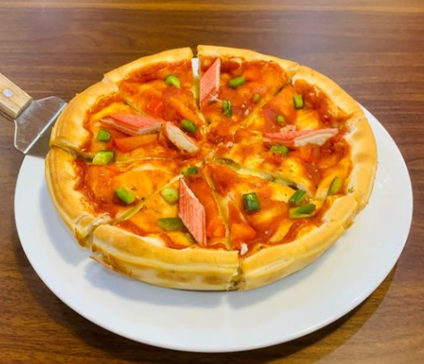
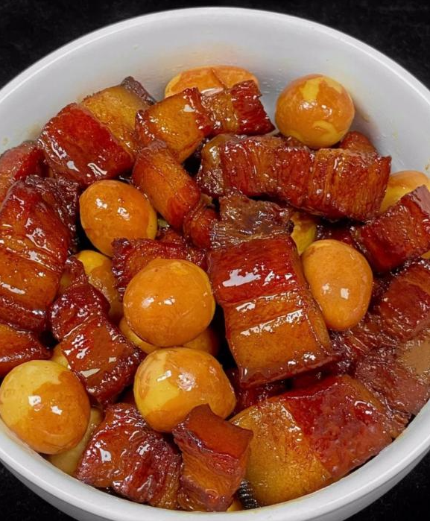
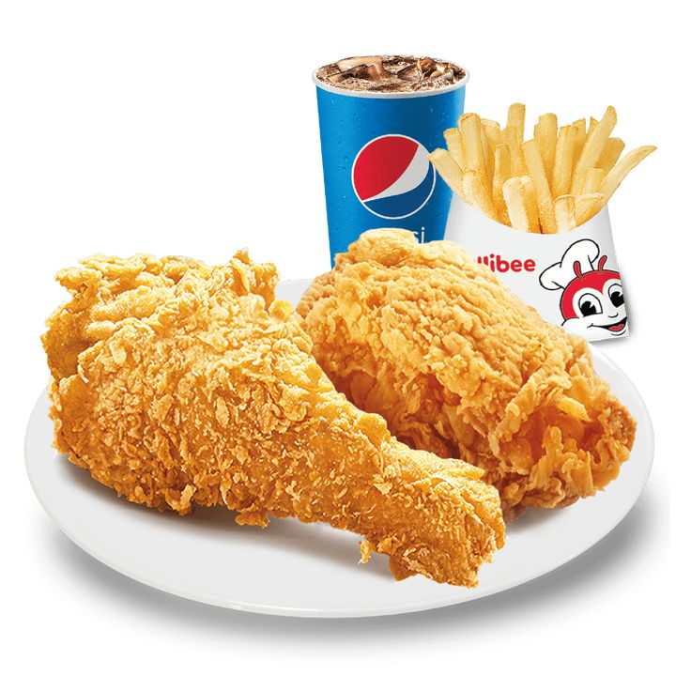
MỘT SỐ THỨC ĂN
HẰNG NGÀY EM THƯỜNG ĂN
Xúc xích
Phở
Cá kho
Cơm
Bánh Pizza
Gà rán
Thịt kho

Slide 6
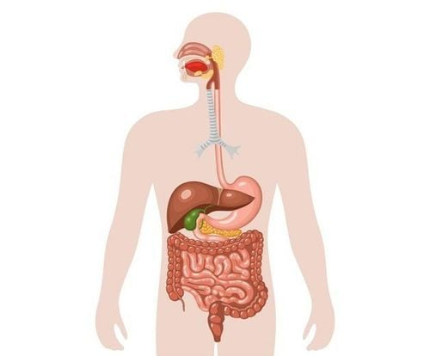
Tự nhiên và xã hội:
BÀI HỌC STEM: CƠ QUAN TIÊU HOÁ

Slide 7
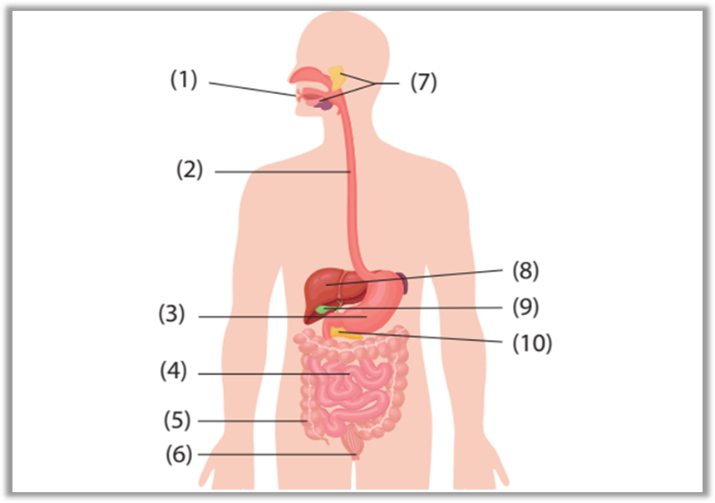
TÌM HIỂU VỀ CÁC BỘ PHẬN CỦA CƠ QUAN TIÊU HOÁ
Chỉ và nêu tên các bộ phận của cơ quan tiêu hoá ở sơ đồ bên dưới
Miệng
Tuyến nước bọt
Thực quản
Gan
Dạ dày
Túi Mật
Ruột non
Tụy
Ruột già
Hậu môn

Slide 8
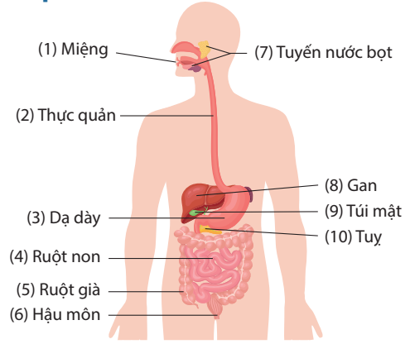
Chỉ vị trí một số bộ phận của cơ quan tiêu hóa bên ngoài
cơ thể em

Slide 9
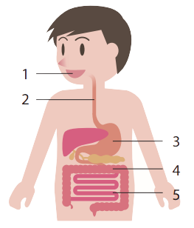
TÌM HIỂU VỀ CÁC CHỨC NĂNG CỦA CƠ QUAN TIÊU HOÁ
Ghép các bộ phận của cơ quan tiêu hoá được đánh số từ 1 - 5 với chức năng tương ứng
CHỨC NĂNG
a. Nhào trộn và biến đổi một phần thức ăn thành chất dinh dưỡng.
b. Hấp thu phần lớn nước và chuyển chất cặn bã thành phân.
c. Dẫn, đẩy thức ăn từ miệng xuống dạ dày.
d. Tiếp tục biến đổi thức ăn nhờ dịch tuỵ, dịch mật, dịch ruột và hấp thu chất dinh dưỡng vào máu nuôi cơ thể.
5
4
e. Nhai, nghiền nhỏ, lưỡi nhào trộn, nước bọt tẩm ướt thức ăn.

Slide 10
CÁC CHỨC NĂNG CỦA CƠ QUAN TIÊU HOÁ
e. Nhai, nghiền nhỏ, lưỡi nhào trộn, nước bọt tẩm ướt thức ăn.
Miệng
b. Hấp thu phần lớn nước và chuyển chất cặn bã thành phân.
c. Dẫn, đẩy thức ăn từ miệng xuống dạ dày.
Thực quản
Ruột già
a. Nhào trộn và biến đổi một phần thức ăn thành chất dinh dưỡng.
Dạ dày
5
d. Tiếp tục biến đổi thức ăn nhờ dịch tuỵ, dịch mật, dịch ruột và hấp thu chất dinh dưỡng vào máu nuôi cơ thể.
4
Ruột non

Slide 11
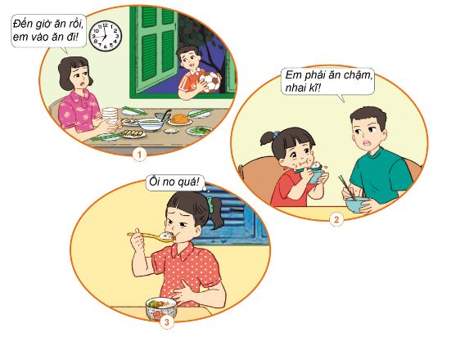
BẢO VỆ CƠ QUAN TIÊU HOÁ
Hãy nói về những việc cần làm hoặc cần tránh để bảo vệ cơ quan tiêu hóa trong các hình dưới đây.

Slide 12
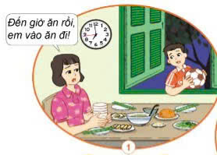
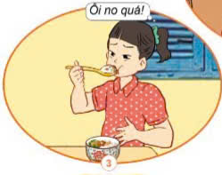
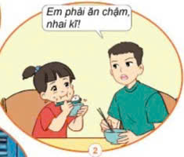
BẢO VỆ CƠ QUAN TIÊU HOÁ
NÊN LÀM
KHÔNG NÊN LÀM

Slide 13
Trò chơi
Hỏi
Đáp

Slide 14
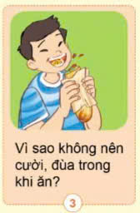
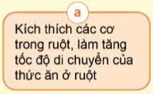
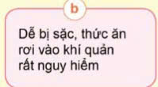
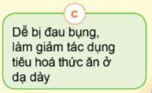

Slide 15
KẾT LUẬN
Chúng ta cần tập thói quen ăn đúng giờ, ăn đủ bữa, không ăn quá no, ăn chậm, nhai kĩ, thường xuyên tập thể dục và vận động vừa sức.

Slide 16
PHIẾU HỌC TẬP SỐ 1
1. Nêu một số bộ phận chính của cơ quan tiêu hoá
……………………………………………………..………………………………………
2. Cơ quan tiêu hoá có chức năng gì?
…………………………………………………………………………………………..…
………………………………………………………………………………………………
3. Em nên hay không nên làm gì để bảo vệ cơ quan tiêu hoá
Miệng, thực quản, dạ dày, ruột non, ruột già
Lấy thức ăn, tiêu hóa thức ăn sau đó chuyển hoá thành năng lượng và chất dinh dưỡng
PHIẾU HỌC TẬP SỐ 2
PHIẾU HỌC TẬP SỐ 2
Nên làm
………………………………………………………
………………………………………………………
………………………………………………………
Không nên làm
………………………………………………………
………………………………………………………
………………………………………………………
………………………………………………………
Ăn đúng giờ, ăn đủ bữa; ăn chậm, nhai kĩ và vận động vừa sức
Ăn quá no và vận động quá sức

Slide 17
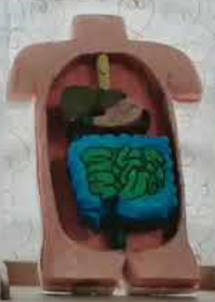
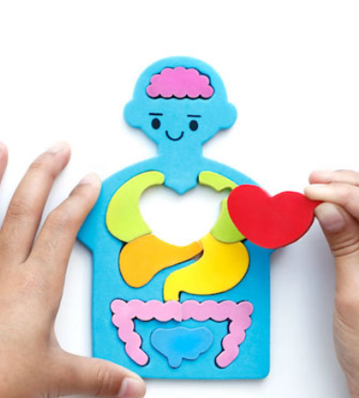
ĐỀ XUẤT Ý TƯỞNG VÀ CÁCH LÀM MÔ HÌNH CƠ QUAN TIÊU HOÁ
Gợi ý
Thảo luận và chia sẻ ý tưởng
Gợi ý

Slide 18
PHIẾU HỌC TẬP SỐ 2
1. Vật liệu sử dụng:
- Tạo hình người
…………………………………………………………………
- Tạo hình các bộ phận của cơ quan tiêu hoá
…………………………………………………………………
…………………………………………………………………
2. Kích thước
………………………………………………………………..
3. Nêu ngắn gọn các bước làm mô hình
…………………………………………………………………….
Ý TƯỞNG CỦA NHÓM

Slide 19
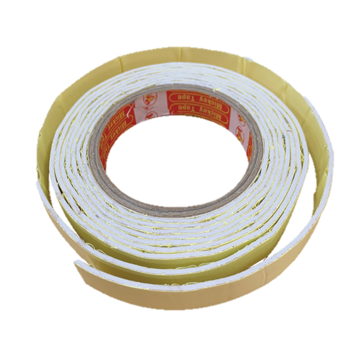
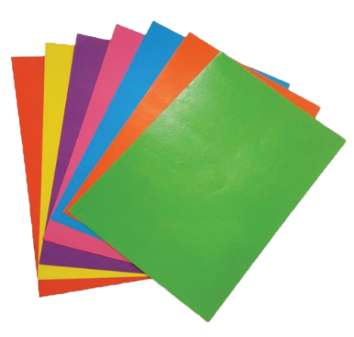
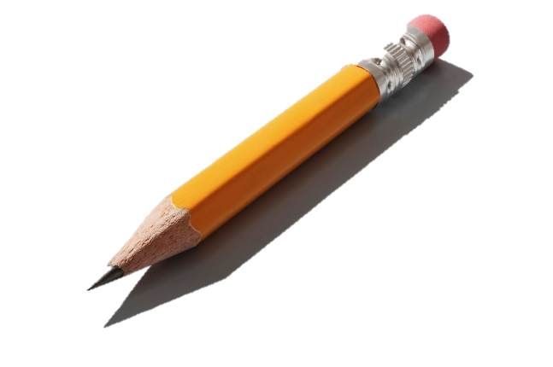
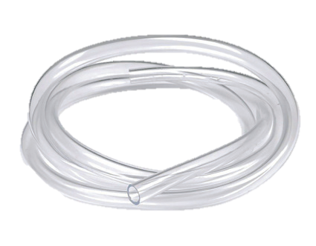
LÀM MÔ HÌNH CƠ QUAN TIÊU HOÁ
Lựa chọn dụng cụ và vật liệu
Băng dính hai mặt, đất nặn, giấy A4, giấy màu, kéo, keo dán, bút màu, bút chì

Slide 20
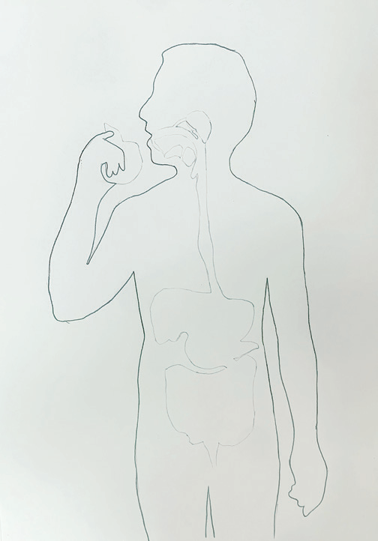
LÀM MÔ HÌNH CƠ QUAN TIÊU HOÁ
Làm mô hình cơ quan tiêu hoá nhóm em
Gợi ý
1
Phác thảo cơ quan

Slide 21
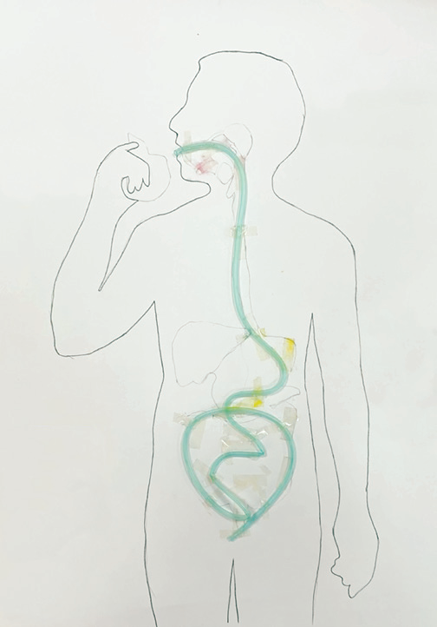
LÀM MÔ HÌNH CƠ QUAN TIÊU HOÁ
Gợi ý
2
Làm ống tiêu hoá

Slide 22
LÀM MÔ HÌNH CƠ QUAN TIÊU HOÁ
Gợi ý
3
Tạo hình các bộ phận của các cơ quan tiêu hoá và hoàn thiện mô hình

Slide 23
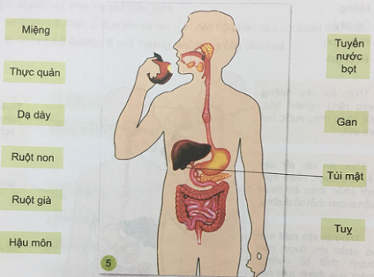
KIỂM TRA VÀ ĐIỀU CHỈNH SẢN PHẨM
 Có các bộ phận chính của cơ quan tiêu hoá.
 Các bộ phận được sắp xếp đúng vị trí trên hình người
 Màu sắc, hình dạng thể hiện rõ các bộ phận.
 Kích thước mô hình dài khoảng từ 50 cm đến 100 cm.
 Sản phẩm chắc chắn.

Slide 24
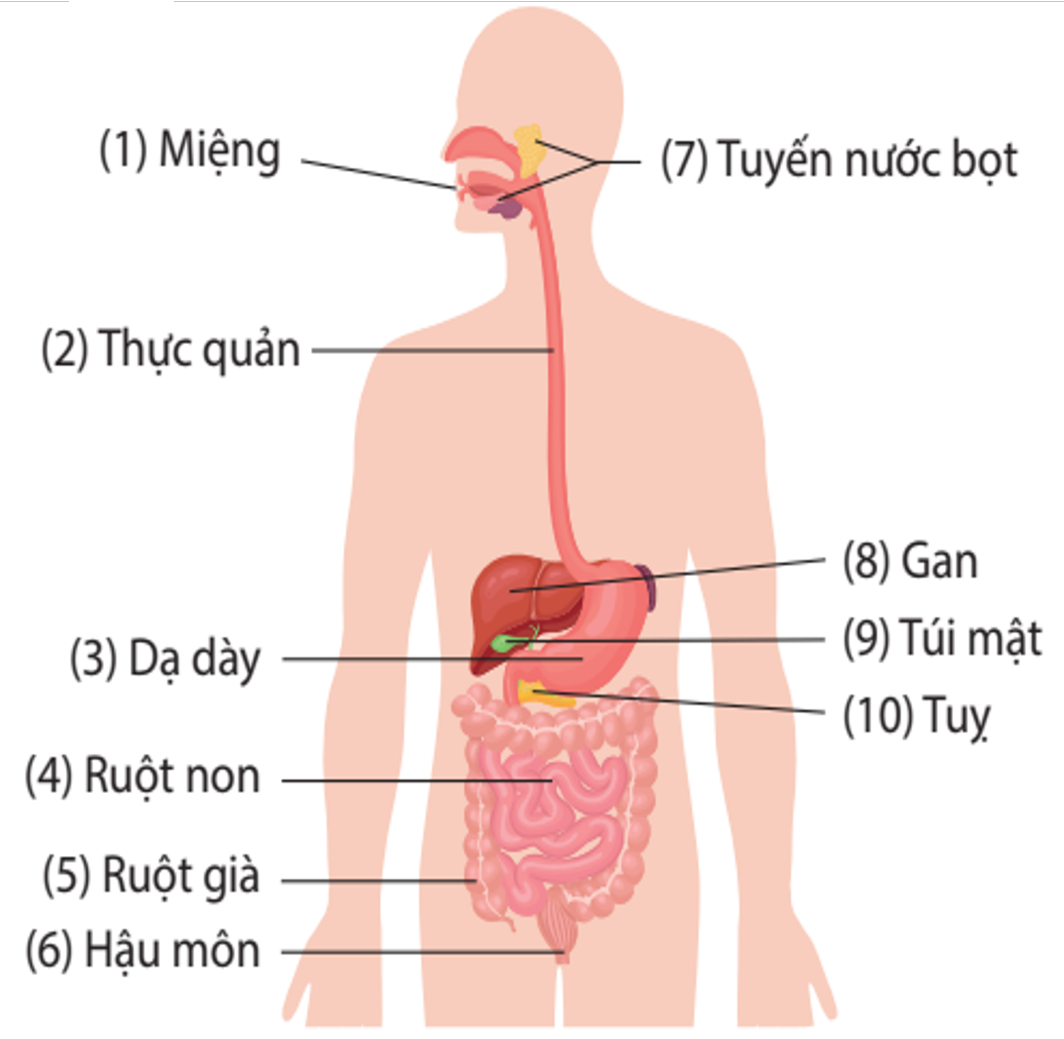

Slide 25
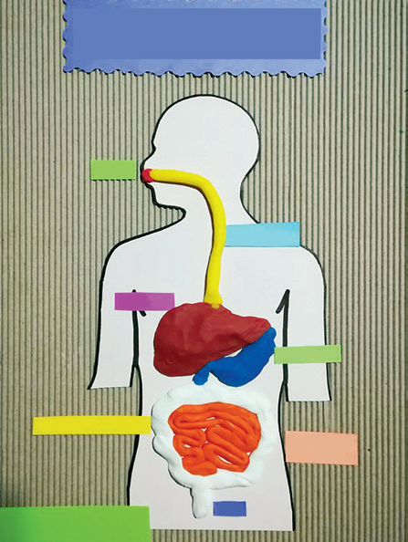
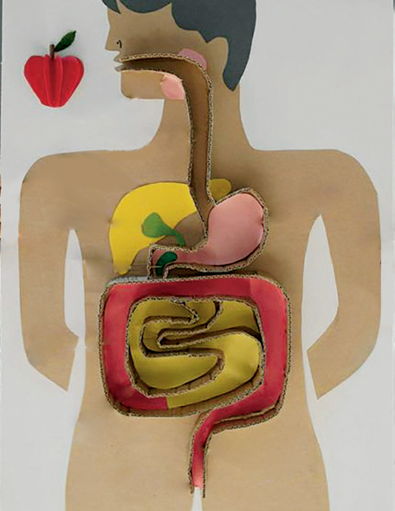
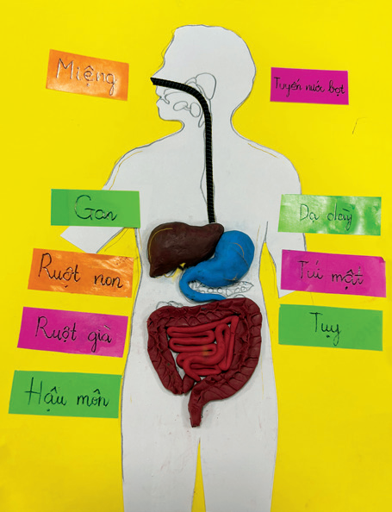
TRƯNG BÀY VÀ GIỚI THIỆU SẢN PHẨM

Slide 26
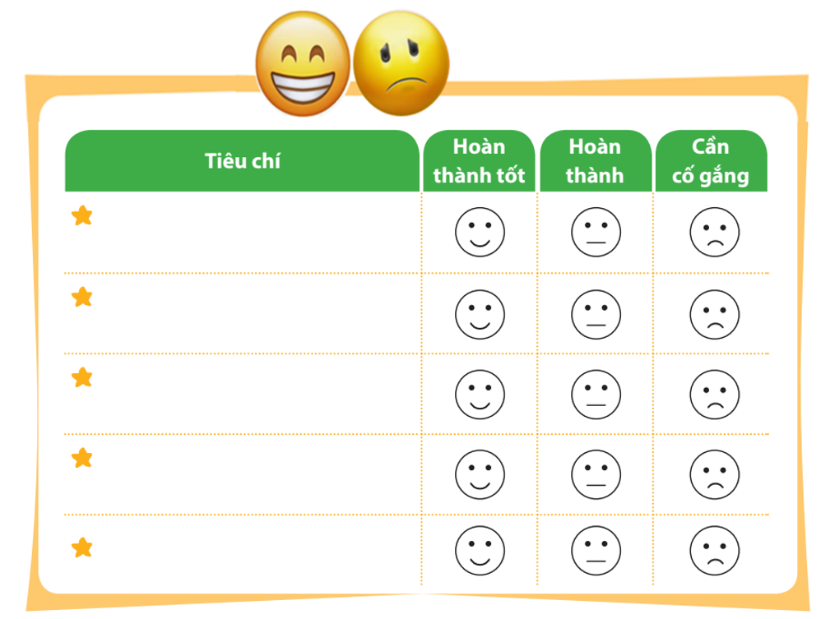
ĐÁNH GIÁ SẢN PHẨM
Có các bộ phận chính của cơ quan tiêu hoá.
Các bộ phận được sắp xếp đúng vị trí trên hình người
Kích thước mô hình dài khoảng 50 cm đến 100 cm.
Màu sắc, hình dạng thể hiện rõ các bộ phận.
Sản phẩm chắc chắn.

Slide 27
CẢM ƠN CÁC EM

